Slide 1


Dicionários do Python
Capítulo 9
Python para Todos
www.py4e.com
Notes:
Note from Chuck. If you are using these materials, you can remove the UM logo and replace it with your own, but please retain the CC-BY logo on the first page as well as retain the entire last page.

Slide 2
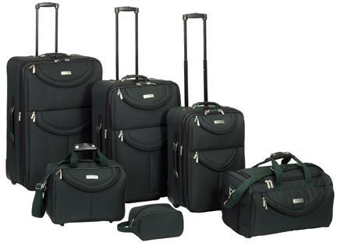
O que é uma Coleção?
Uma coleção é boa, pois podemos colocar mais de um valor nela e carregá-los em um pacote conveniente.
Temos vários valores em uma única “variável”.
Fazemos isso tendo mais de um lugar “dentro” da variável.
Temos maneiras de encontrar os diferentes lugares na variável.

Slide 3
O que Não é uma “Coleção”?
A maiorias das nossas variáveis tem um valor nelas – quando colocamos um valor novo na variável – o valor antigo é substituído.
$ python
>>> x = 2
>>> x = 4
>>> print(x)
4

Slide 4
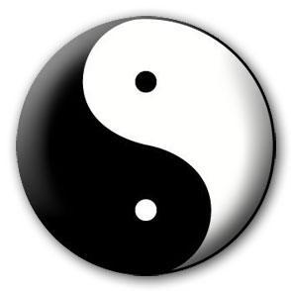


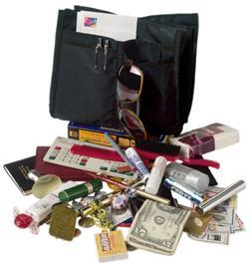
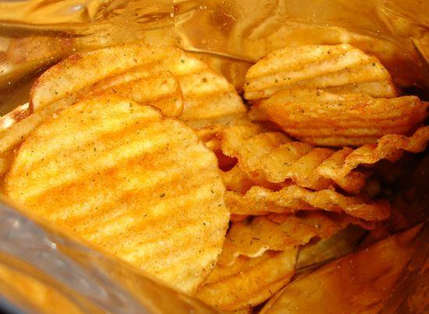
A História de Duas Coleções
Lista
- Uma coleção linear de valores que permanecem
em ordem
Dicionário
- Uma “mochila” de valores, cada um com
seu rótulo próprio

Slide 5
Dicionários
tecido
calculadora
perfume
dinheiro
doce
http://en.wikipedia.org/wiki/Associative_array

Slide 6
Dicionários
Dicionários são as coleções de dados mais ponderosas do Python
Dicionários nos permite fazer operações rápidas semelhantes a banco de dados, em Python
Dicionários têm nomes diferentes em linguagens diferentes
- Arrays Associativos - Perl / PHP
- Propriedades ou Map ou HashMap- Java
- Property Bag - C# / .Net

Slide 7
Dicionários
>>> purse = dict()
>>> purse['money'] = 12
>>> purse['candy'] = 3
>>> purse['tissues'] = 75
>>> print(purse)
{'money': 12, 'tissues': 75, 'candy': 3}
>>> print(purse['candy'])
3
>>> purse['candy'] = purse['candy'] + 2
>>> print(purse)
{'money': 12, 'tissues': 75, 'candy': 5}
Listas indexam suas entradas com base na posição dentro da lista.
Dicionários são como mochilas – sem ordem
Então indexamos o que colocamos no dicionário com uma “tag de pesquisa”

Slide 8
Comparando Listas com Dicionários
Dicionários são como listas, porém eles usam chaves ao invés de números para procurar valores
>>> ddd = dict()
>>> ddd['age'] = 21
>>> ddd['course'] = 182
>>> print(ddd)
{'course': 182, 'age': 21}
>>> ddd['age'] = 23
>>> print(ddd)
{'course': 182, 'age': 23}
>>> lst = list()
>>> lst.append(21)
>>> lst.append(183)
>>> print(lst)
[21, 183]
>>> lst[0] = 23
>>> print(lst)
[23, 183]

Slide 9
>>> lst = list()
>>> lst.append(21)
>>> lst.append(183)
>>> print(lst)
[21, 183]
>>> lst[0] = 23
>>> print(lst)
[23, 183]
Lista
Chave
Valor
[0]
21
lst
[1]
183
>>> ddd = dict()
>>> ddd['age'] = 21
>>> ddd['course'] = 182
>>> print(ddd)
{'course': 182, 'age': 21}
>>> ddd['age'] = 23
>>> print(ddd)
{'course': 182, 'age': 23}
Dicionário
Chave
Valor
['course']
182
ddd
['age']
21

Slide 10
Literais de Dicionário (Constantes)
Literais de dicionário usam chaves e têm uma lista de pares chave : valor
Você pode fazer um dicionário vazio usando chaves vazias
>>> jjj = { 'chuck' : 1 , 'fred' : 42, 'jan': 100}
>>> print(jjj)
{'jan': 100, 'chuck': 1, 'fred': 42}
>>> ooo = { }
>>> print(ooo)
{}
>>>

Slide 11
Nome Mais Comum?

Slide 12
Nome Mais Comum?
marquard
cwen
cwen
zhen
zhen
marquard
csev
csev
zhen
marquard
zhen
csev
zhen

Slide 13
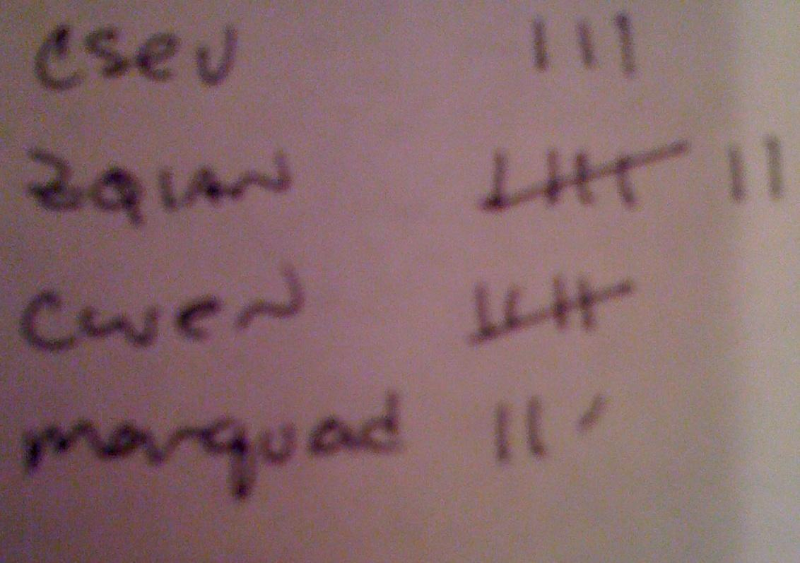
Nome Mais Comum?
marquard
cwen
cwen
zhen
zhen
marquard
csev
csev
zhen
marquard
zhen
csev
zhen

Slide 14
Muitos Contadores com um Dicionário
Um uso comum de dicionários é contar com que frequência “vemos” algo
Chave
Valor
>>> ccc = dict()
>>> ccc['csev'] = 1
>>> ccc['cwen'] = 1
>>> print(ccc)
{'csev': 1, 'cwen': 1}
>>> ccc['cwen'] = ccc['cwen'] + 1
>>> print(ccc)
{'csev': 1, 'cwen': 2}

Slide 15
Tracebacks de Dicionário
É um erro para referênciar uma chave que não está no dicionário
Podemos usar o operador in para ver se uma chave está no dicionáro
>>> ccc = dict()
>>> print(ccc['csev'])
Traceback (most recent call last):
File "<stdin>", line 1, in <module>
KeyError: 'csev'
>>> 'csev' in ccc
False

Slide 16
Quando Vemos um Novo Nome
Quando encontramos um novo nome, precisamos adicionar uma nova entrada no dicionário e se o virmos uma segunda ou mais vezes, simplesmente adicionamos um à contagem no dicionário com este nome
counts = dict()
names = ['csev', 'cwen', 'csev', 'zqian', 'cwen']
for name in names :
if name not in counts:
counts[name] = 1
else :
counts[name] = counts[name] + 1
print(counts)
{'csev': 2, 'zqian': 1, 'cwen': 2}

Slide 17
O Método get para Dicionários
O padrão para verificar se uma chave já está em um dicionário e assumir um valor padrão se uma chave não está lá é tão comum que existe um método chamado get(), que faz isso por nós
if name in counts:
x = counts[name]
else :
x = 0
x = counts.get(name, 0)
Valor padrão se a chave não existe (e sem Traceback).
{'csev': 2, 'zqian': 1, 'cwen': 2}

Slide 18
Contagem Simplificada com get()
Podemos usar get() e atribuir o valor padrão zero quando a chave ainda não estiver no dicionário – e então adicionar um
counts = dict()
names = ['csev', 'cwen', 'csev', 'zqian', 'cwen']
for name in names :
counts[name] = counts.get(name, 0) + 1
print(counts)
{'csev': 2, 'zqian': 1, 'cwen': 2}
Padrão

Slide 19

Contagem Simplificada com get()
counts = dict()
names = ['csev', 'cwen', 'csev', 'zqian', 'cwen']
for name in names :
counts[name] = counts.get(name, 0) + 1
print(counts)
http://www.youtube.com/watch?v=EHJ9uYx5L58

Slide 20
Contando Palavras no Texto

Slide 21
Escrever programas (ou programar) é uma atividade muito criativa e gratificante. Você pode escrever programas por várias razões, seja para ganhar a vida, para resolver um problema difícil de análises de dados, ou apenas se divertir ajudando alguém a solucionar um problema. Este livro assume que todos precisam saber como programar, e, uma vez sabendo, você vai descobrir o que deseja fazer com suas novas habilidades
Em nosso dia-a-dia, estamos rodeados de computadores, de laptops a celulares. Nós podemos imaginar esses computadores como nossos “assistentes pessoais”, que cuidam de muitas de nossas coisas. O hardware dos nossos computadores cotidianos é essencialmente construído para nos perguntar continuamente: “O que você deseja que eu faça agora?”.
Nossos computadores são rápidos e têm vastos espaços de memória e poderiam ser ainda mais úteis se nós {apenas} soubéssemos “falar” a língua para explicar ao computador o que nós “queremos que ele faça agora”. Se nós soubéssemos essa linguagem, poderíamos mandar o computador realizar tarefas repetitivas ao nosso querer. Interessantemente, os tipos de coisas que computadores podem fazer melhor são muitas vezes as coisas que nós humanos achamos entediantes e mentalmente exaustivas

Slide 22
Padrão de Contagem
counts = dict()
print('Enter a line of text:')
line = input('')
words = line.split()
print('Words:', words)
print('Counting...')
for word in words:
counts[word] = counts.get(word,0) + 1
print('Counts', counts)
O padrão geral para contar palavras em uma linha de texto é dividir a linha em palavras, depois percorrer as palavras e usar o dicionário para rastrear a contagem de cada palavra independentemente.

Slide 23
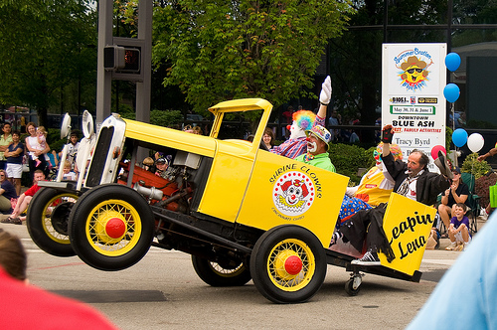
python wordcount.py
Enter a line of text:
the clown ran after the car and the car ran into the tent and the tent fell down on the clown and the car
Words: ['the', 'clown', 'ran', 'after', 'the', 'car', 'and', 'the', 'car', 'ran', 'into', 'the', 'tent', 'and', 'the', 'tent', 'fell', 'down', 'on', 'the', 'clown', 'and', 'the', 'car']
Counting…
Counts {'and': 3, 'on': 1, 'ran': 2, 'car': 3, 'into': 1, 'after': 1, 'clown': 2, 'down': 1, 'fell': 1, 'the': 7, 'tent': 2}
http://www.flickr.com/photos/71502646@N00/2526007974/

Slide 24
python wordcount.py
Enter a line of text:
the clown ran after the car and the car ran into the tent and the tent fell down on the clown and the car
Words: ['the', 'clown', 'ran', 'after', 'the', 'car', 'and', 'the', 'car', 'ran', 'into', 'the', 'tent', 'and', 'the', 'tent', 'fell', 'down', 'on', 'the', 'clown', 'and', 'the', 'car']
Counting...
Counts {'and': 3, 'on': 1, 'ran': 2, 'car': 3, 'into': 1, 'after': 1, 'clown': 2, 'down': 1, 'fell': 1, 'the': 7, 'tent': 2}
counts = dict()
line = input('Enter a line of text:')
words = line.split()
print('Words:', words)
print('Counting...’)
for word in words:
counts[word] = counts.get(word,0) + 1
print('Counts', counts)

Slide 25
Loops e Dicionários definidos
Mesmo que os dicionários não sejam armazenados em ordem, Podemos escrever um loop for que percorre todas as entradas do dicionário – na verdade, ele percorre todas as chaves no dicionário e procura os valores
>>> counts = { 'chuck' : 1 , 'fred' : 42, 'jan': 100}
>>> for key in counts:
... print(key, counts[key])
...
jan 100
chuck 1
fred 42
>>>

Slide 26
Recuperando Listas de Chaves e Valores
>>> jjj = { 'chuck' : 1 , 'fred' : 42, 'jan': 100}
>>> print(list(jjj))
['jan', 'chuck', 'fred']
>>> print(jjj.keys())
['jan', 'chuck', 'fred']
>>> print(jjj.values())
[100, 1, 42]
>>> print(jjj.items())
[('jan', 100), ('chuck', 1), ('fred', 42)]
>>>
Você pode obter uma lista de chaves, valores, ou items (ambos) de um dicionário
O que é uma “tupla”? – em breve...

Slide 27
Bônus: Duas Variáveis de Iteração
Percorremos os pares chave-valor em um dicionário usando *duas* variáveis de iteração.
A cada iteração, a primeira variável é a chave e a segunda variável é o valor correpondente da chave
jjj = { 'chuck' : 1 , 'fred' : 42, 'jan': 100}
for aaa,bbb in jjj.items() :
print(aaa, bbb)
jan 100
chuck 1
fred 42
aaa
bbb
[jan]
100
[chuck]
1
[fred]
42

Slide 28
name = input('Enter file:')
handle = open(name)
counts = dict()
for line in handle:
words = line.split()
for word in words:
counts[word] = counts.get(word,0) + 1
bigcount = None
bigword = None
for word,count in counts.items():
if bigcount is None or count > bigcount:
bigword = word
bigcount = count
print(bigword, bigcount)
python words.py
Enter file: words.txt
to 16
python words.py
Enter file: clown.txt
the 7
Usando dois loops aninhados

Slide 29
Sumário
O que é uma Coleção?
Listas versus Dicionários
Constantes de Dicionários
A palavra mais comum
Usando o método get()
Hashing, e falta de ordem
Escrevendo loops de dicionários
Espiada: tuplas
Ordenando dicionários

Slide 30
Acknowledgements / Contributions
These slides are Copyright 2010- Charles R. Severance (www.dr-chuck.com) of the University of Michigan School of Information and open.umich.edu and made available under a Creative Commons Attribution 4.0 License. Please maintain this last slide in all copies of the document to comply with the attribution requirements of the license. If you make a change, feel free to add your name and organization to the list of contributors on this page as you republish the materials.
Initial Development: Charles Severance, University of Michigan School of Information
… Insert new Contributors or translation credits here
...

